Slide 1

BÁO CÁO CUỐI KỲ
MÁY HỌC TRONG BẢO MẬT MẠNG VÀ HỆ THỐNG
Lecturer: Dr. Lê Kim Hùng
Team member:
Nguyễn Hồng Sơn - 220202022
Tô Thị Mỹ Âu - 230202002
Ngô Thái Hưng - 230202006

Slide 2
TOPIC
TRANSFER LEARNING ATTACK

Slide 3
Content
WHAT IS TRANFER LEARNING ATTACK?
2. WHY IS IT SIGNIFICANT?
3. HOW TO PREVENT?
4. EXPERIMENTS AND CONCLUSION

Slide 4
WHAT IS TRANFER LEARNING ATTACK?
4

Slide 5
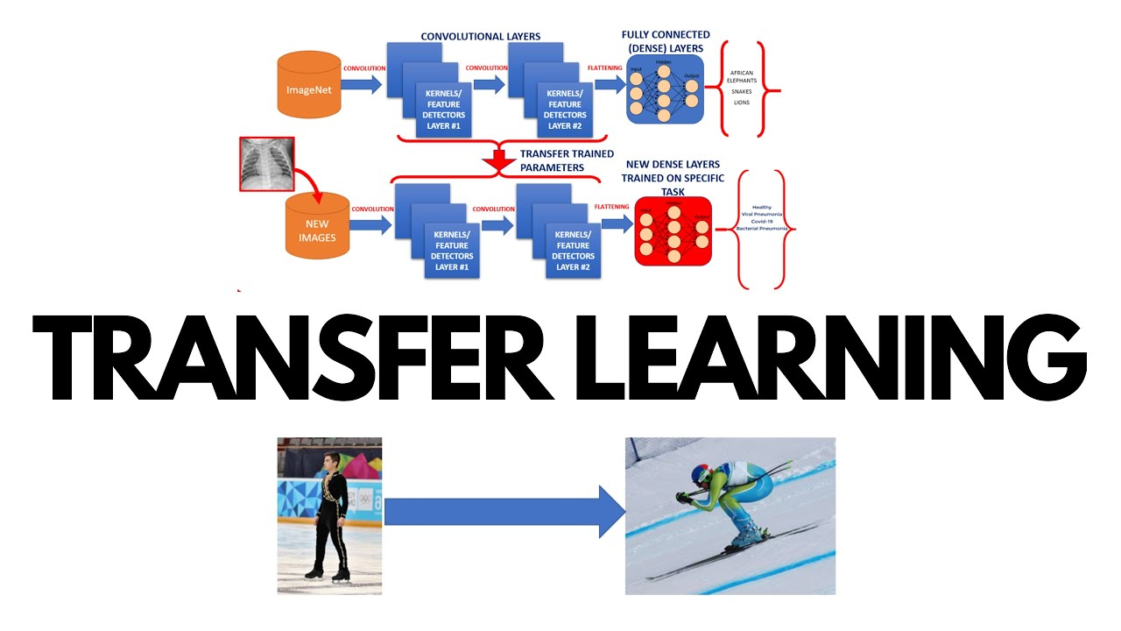
WHAT – Transfer Learning Attack là gì?
Notes:
Trước khi đi sâu vào các cuộc tấn công, chúng ta cần hiểu rõ Transfer Learning là gì. Transfer Learning, hay còn gọi là học chuyển giao, là một kỹ thuật mạnh mẽ trong trí tuệ nhân tạo. Thay vì phải xây dựng một mô hình mới từ đầu, chúng ta có thể tận dụng các mô hình đã được huấn luyện trên một miền nguồn với lượng dữ liệu lớn và áp dụng kiến thức đó để giải quyết các bài toán trong miền đích, nơi mà dữ liệu thường khan hiếm. Điều này không chỉ giúp tiết kiệm thời gian và chi phí mà còn cải thiện hiệu quả tổng thể của hệ thống.
Định nghĩa: "Học chuyển giao là quá trình chuyển giao tri thức và thông tin từ một miền (source domain) đã được huấn luyện sang một miền khác (target domain) để giải quyết các bài toán mới.“
Ứng dụng thực tiễn:
"Transfer Learning được sử dụng rộng rãi trong các lĩnh vực như nhận diện hình ảnh – ví dụ, các mô hình như ResNet hoặc VGG đã được huấn luyện trên tập dữ liệu lớn như ImageNet.“
"Trong xử lý ngôn ngữ tự nhiên, chúng ta có các mô hình như BERT hoặc GPT, giúp xử lý ngữ nghĩa văn bản, trả lời câu hỏi, và tạo nội dung."
Ví dụ:
Mô hình ban đầu trên miền nguồn (Source Domain): Bên trái, chúng ta có một mô hình học sâu đã được huấn luyện trên tập dữ liệu lớn, chẳng hạn như ImageNet. Các lớp đầu tiên của mô hình học các đặc trưng chung, như phát hiện cạnh hoặc hình dạng cơ bản.
Chuyển giao tri thức: Các tham số đã được huấn luyện từ mô hình nguồn được chuyển giao sang bài toán mới. Ở đây, miền đích có thể là nhận diện các ảnh X-quang để phân loại tình trạng sức khỏe phổi.
Tinh chỉnh miền đích (Target Domain): Các lớp cuối của mô hình được điều chỉnh hoặc huấn luyện lại để phù hợp với bài toán cụ thể, ví dụ như phân loại "phổi khỏe mạnh" hoặc "phổi có bệnh lý".
Ví dụ ứng dụng khác:
Ở phía dưới hình ảnh, chúng ta thấy sự chuyển đổi kiến thức từ một vận động viên trượt băng nghệ thuật sang một vận động viên trượt tuyết. Điều này tương tự như cách một mô hình học được điều chỉnh để phù hợp với một nhiệm vụ mới mà vẫn tận dụng được kiến thức cơ bản đã học từ nhiệm vụ cũ.
Kết luận: Như vậy, Transfer Learning không chỉ giúp tiết kiệm tài nguyên mà còn tận dụng tri thức đã học, làm tăng hiệu quả cho nhiều bài toán trong các lĩnh vực khác nhau.
Câu dẫn:
Tuy nhiên, với sự tiện lợi và hiệu quả mà Transfer Learning mang lại, nó cũng tiềm ẩn những rủi ro lớn về bảo mật. Các mô hình học chuyển giao không chỉ dễ bị tấn công mà còn có thể trở thành mục tiêu của những kẻ xấu. Đây là nơi khái niệm Transfer Learning Attack xuất hiện. Vậy, Transfer Learning Attack là gì? Nó chính là các cuộc tấn công đối kháng nhằm khai thác những điểm yếu trong các mô hình học chuyển giao, từ đó gây ra lỗi phân loại, thao túng kết quả, hoặc thậm chí rò rỉ dữ liệu nhạy cảm từ hệ thống.

Slide 6

TRANSFER LEARNING ATTACK
Notes:
Lợi dụng tính liên kết giữa mô hình nguồn và mô hình đích:
Trong Transfer Learning, mô hình đích kế thừa và sử dụng các tham số, kiến trúc, hoặc dữ liệu từ mô hình nguồn. Điều này tạo ra một sự phụ thuộc chặt chẽ giữa hai mô hình.
Kẻ tấn công có thể khai thác mối liên hệ này bằng cách tác động vào mô hình nguồn (pre-trained model) hoặc dữ liệu được sử dụng trong quá trình huấn luyện.
Mục tiêu của Transfer Learning Attack:
Gây lỗi phân loại: Ví dụ, một hình ảnh X-quang bị thao túng có thể khiến mô hình dự đoán sai tình trạng bệnh lý.
Trích xuất dữ liệu: Kẻ tấn công có thể suy luận ra thông tin từ dữ liệu huấn luyện gốc, bao gồm các thông tin nhạy cảm như danh tính bệnh nhân hoặc dữ liệu tài chính.
Thao túng mô hình: Bằng cách chèn dữ liệu độc hại vào quá trình huấn luyện, kẻ tấn công có thể làm cho mô hình hoạt động theo ý muốn, ví dụ như bỏ qua các mối đe dọa bảo mật hoặc ưu tiên các hành vi không mong muốn.
1. What (Tấn công Transfer Learning là gì?)
Định nghĩa:
Tấn công Transfer Learning là các cuộc tấn công có mục tiêu nhắm vào các mô hình học chuyển giao.
Các cuộc tấn công này khai thác các điểm yếu trong:
Quá trình tinh chỉnh (Fine-tuning): Sử dụng mô hình nguồn và điều chỉnh với dữ liệu mục tiêu.
Dữ liệu tiền huấn luyện (Pre-trained Data): Lợi dụng dữ liệu không an toàn hoặc bị nhiễm độc trong quá trình huấn luyện mô hình nguồn.
Phương thức tấn công:
Ví dụ đối kháng (Adversarial Examples):
Đây là các đầu vào được tạo ra để đánh lừa mô hình, dù chúng có vẻ bình thường với con người.
Ví dụ: Một hình ảnh biển báo giao thông với vài pixel thay đổi có thể làm mô hình hiểu sai tín hiệu từ "STOP" thành "GO."
Dữ liệu nhiễm độc (Poisoned Data):
Dữ liệu huấn luyện được thay đổi hoặc thêm các "trigger" (kích hoạt) để chèn lỗi vào mô hình.
Ví dụ: Chèn các hình ảnh có nhãn sai vào tập dữ liệu nguồn, khiến mô hình học sai và đưa ra dự đoán không chính xác khi triển khai.
Tại sao phần này quan trọng?
Ảnh hưởng: Những cuộc tấn công này không chỉ làm giảm hiệu quả của mô hình mà còn có thể dẫn đến các hậu quả nghiêm trọng như mất dữ liệu, sai lệch thông tin, hoặc rủi ro an toàn trong các ứng dụng thực tế như xe tự lái và y tế.

Slide 7
WHY IS IT DANGEROUS?
7

Slide 8
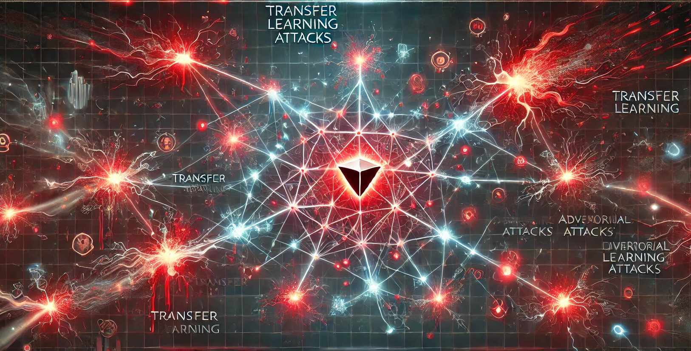
WHY IS IT DANGEROUS?
Adversarial Attacks
Backdoor Attacks
Data Poisoning
Robustness
Model Corruption
Transferability
Security Vulnerability
Notes:
[Giới thiệu:] "Chào mọi người, hôm nay chúng ta sẽ cùng nhau tìm hiểu về các cuộc tấn công Transfer Learning, một vấn đề ngày càng trở nên quan trọng trong lĩnh vực học máy. Các cuộc tấn công này không chỉ làm giảm hiệu quả của mô hình mà còn ẩn chứa nhiều rủi ro tiềm tàng. Hãy cùng đi qua một số từ khóa quan trọng để hiểu rõ hơn về chúng."
1. Adversarial Attacks (Tấn công đối kháng): "Tấn công đối kháng là khi kẻ tấn công sử dụng dữ liệu đối kháng để gây rối hoặc đánh lừa mô hình. Đây là một trong những phương thức phổ biến nhất nhằm làm sai lệch dự đoán của mô hình học máy, từ đó gây hại cho hệ thống."
2. Data Poisoning (Nhiễm độc dữ liệu): "Việc thêm dữ liệu bị nhiễm độc vào tập dữ liệu huấn luyện có thể làm sai lệch cả quá trình học của mô hình. Kết quả là mô hình sẽ không còn đáng tin cậy, dẫn đến các quyết định sai lầm trong ứng dụng thực tế."
3. Model Corruption (Hư hỏng mô hình): "Hư hỏng mô hình xảy ra khi cấu trúc hoặc trọng số của mô hình bị thay đổi một cách không mong muốn. Điều này thường liên quan đến việc mô hình bị tấn công hoặc môi trường huấn luyện không an toàn."
4. Security Vulnerability (Lỗ hổng bảo mật): "Lỗ hổng bảo mật là điểm yếu cho phép kẻ tấn công khai thác mô hình hoặc hệ thống. Việc nhận diện và vá lỗ hổng này là rất quan trọng để bảo vệ dữ liệu và mô hình khỏi các tác nhân xấu."
5. Transferability (Tính chuyển giao): "Tính chuyển giao cho phép các cuộc tấn công thành công trên một mô hình có thể được áp dụng hiệu quả trên một mô hình khác. Điều này đặc biệt nguy hiểm trong môi trường sử dụng nhiều mô hình tinh chỉnh từ cùng một nguồn."
6. Robustness (Độ chống chịu): "Độ chống chịu của mô hình là khả năng duy trì hiệu quả dưới tác động của dữ liệu đối kháng hoặc nhiễm độc. Việc nâng cao độ chống chịu là hết sức cần thiết để đảm bảo an toàn cho mô hình khi triển khai thực tế."
7. Backdoor Attacks (Tấn công Backdoor): "Tấn công backdoor xảy ra khi kẻ tấn công tạo ra một điểm kích hoạt bí mật có thể kích hoạt hành vi độc hại của mô hình. Điều này khiến mô hình hành xử bình thường cho đến khi điểm kích hoạt được kích hoạt."
8. Model Stealing (Đánh cắp mô hình): "Đánh cắp mô hình là hành động sao chép hoặc mô phỏng mô hình học máy của người khác mà không có sự cho phép. Điều này không chỉ vi phạm bản quyền mà còn dẫn đến rủi ro bảo mật nghiêm trọng."
9. Exploitation (Kh exploitation): "Việc lợi dụng các điểm yếu của mô hình để thực hiện các hành vi độc hại hoặc trái phép là một trong những mối đe dọa lớn đối với bất kỳ hệ thống AI nào."
10. Sensitivity Disclosure (Tiết lộ thông tin nhạy cảm): "Lộ thông tin nhạy cảm từ dữ liệu huấn luyện thông qua mô hình là một vấn đề lớn, đặc biệt khi dữ liệu đó bao gồm thông tin cá nhân không được phép công bố."
[Kết luận:] "Như chúng ta đã thấy, các cuộc tấn công Transfer Learning không chỉ là một mối đe dọa lớn mà còn đòi hỏi sự hiểu biết sâu sắc về các khái niệm này để phát triển các chiến lược phòng thủ hiệu quả. Hy vọng rằng qua bài thuyết trình này, mọi người có thể nhận thức rõ hơn về tầm quan trọng của việc bảo vệ các mô hình học máy trong kỷ nguyên số."

Slide 9
WHEN IS IT HAPPENED?
9

Slide 10
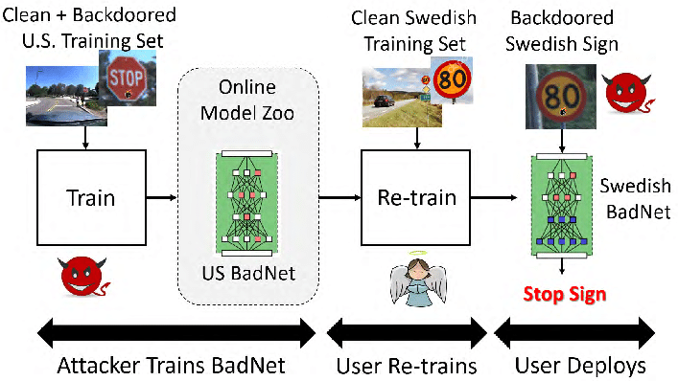
SCENARIOS OF TRANSFER LEARNING ATTACK
Notes:
Lời dẫn: "Để hiểu rõ hơn về cách thức một cuộc tấn công Transfer Learning diễn ra, chúng ta cần đi qua từng giai đoạn. Thông thường, một kịch bản tấn công sẽ được chia thành bốn giai đoạn chính: từ việc lập kế hoạch ban đầu, thao túng dữ liệu, can thiệp vào mô hình, cho đến triển khai tấn công cuối cùng. Hãy cùng xem xét từng bước chi tiết."
Điểm nhấn:
Giai đoạn 1: Do thám và lập kế hoạch
Xác định mô hình mục tiêu:
Kẻ tấn công nghiên cứu các mô hình tiền huấn luyện công khai hoặc các mô hình đã triển khai trong tổ chức mục tiêu.
Hiểu rõ chức năng và mục đích sử dụng của mô hình để tìm điểm yếu.
Phân tích dữ liệu và sự tương đồng miền:
Đánh giá mức độ tương đồng giữa miền dữ liệu của mô hình mục tiêu và miền tấn công mà kẻ tấn công muốn khai thác.
Ví dụ: Một mô hình nhận diện giao thông ở Mỹ có thể dễ dàng chuyển giao để nhận diện giao thông ở Thụy Điển, nhưng cũng là cơ hội để kẻ tấn công chèn dữ liệu độc hại.
Chọn mục tiêu tấn công:
Kẻ tấn công xác định kết quả mong muốn, chẳng hạn:
Gây lỗi phân loại.
Trích xuất dữ liệu nhạy cảm.
Thao túng hành vi của mô hình.
Giai đoạn 2: Nhiễm độc dữ liệu và tạo ví dụ đối kháng
Nhiễm độc dữ liệu nguồn:
Chèn dữ liệu bị thao túng (poisoned data) vào tập dữ liệu huấn luyện của mô hình nguồn.
Ví dụ: Thêm các hình ảnh có trigger (như biểu tượng đặc biệt) để mô hình học sai.
Tạo ví dụ đối kháng:
Sinh các đầu vào được thiết kế cẩn thận (adversarial examples) để khai thác lỗ hổng của mô hình.
Kỹ thuật liên quan:
Pixel attack: Thay đổi một số pixel nhỏ mà mắt người không nhận ra nhưng mô hình sẽ đưa ra dự đoán sai.
Adversarial perturbation: Thêm nhiễu vào đầu vào để làm tăng khả năng chuyển giao tấn công giữa các mô hình.
Hậu quả:
Những ví dụ này có thể làm lệch nhãn (label drift), gây gián đoạn quy trình CI/CD và làm sai lệch việc huấn luyện các mô hình mới.
Giai đoạn 3: Thao túng mô hình và chuyển giao
Sử dụng mô-đun Adapter:
Kẻ tấn công sử dụng các module adapter để tinh chỉnh một số lớp của mô hình mà không cần huấn luyện lại toàn bộ kiến trúc.
Lưu ý: Nhiễm độc chỉ 0.001% dữ liệu cũng có thể gây ảnh hưởng lớn.
Tinh chỉnh và huấn luyện lại: Nếu có đủ dữ liệu, kẻ tấn công có thể huấn luyện lại toàn bộ mô hình hoặc một số lớp cụ thể trên tập dữ liệu độc hại. Mục tiêu là đảm bảo rằng hành vi sai lệch được nhúng vào mô hình mà không bị phát hiện.
Giai đoạn 4: Triển khai và khai thác
Triển khai mô hình tấn công: Kẻ tấn công tích hợp mô hình bị thao túng vào hệ thống mục tiêu hoặc khai thác từ xa qua API, ứng dụng hoặc các kênh tấn công khác.
Kích hoạt tấn công: Sử dụng các đầu vào đã thiết kế hoặc khai thác lỗ hổng trong môi trường triển khai. Ví dụ: Một hình ảnh chứa trigger có thể khiến xe tự lái hiểu nhầm biển báo tốc độ "80 km/h" thành "STOP," gây ra sự cố nguy hiểm.
[Lời dẫn:]
"Để hiểu rõ động cơ của các cuộc tấn công Transfer Learning, chúng ta cần xem xét hai khía cạnh chính: lợi ích mà kẻ tấn công nhắm đến và những hạn chế tồn tại trong quá trình tinh chỉnh (Fine-tuning) – một phương pháp phổ biến trong học chuyển giao."
Lợi ích của tấn công:
Kẻ tấn công thực hiện các cuộc tấn công Transfer Learning vì các lý do sau:
Gây lỗi phân loại (Misclassification):
Kẻ tấn công có thể thay đổi kết quả dự đoán của mô hình, dẫn đến hậu quả nghiêm trọng trong các hệ thống quan trọng.
Ví dụ:
Trong xe tự lái, một ví dụ đối kháng có thể khiến hệ thống nhận diện sai biển báo "STOP" thành "80 km/h," gây ra tai nạn.
Trong y tế, một hình ảnh nhiễm độc có thể làm mô hình bỏ sót chẩn đoán ung thư.
Phá vỡ tính toàn vẹn của hệ thống (Integrity Violation):
Bằng cách khai thác các điểm yếu trong mô hình hoặc dữ liệu huấn luyện, kẻ tấn công có thể phá hoại chức năng của hệ thống, làm mất lòng tin từ người dùng.
Ví dụ: Hệ thống phát hiện gian lận trong ngân hàng có thể bị đánh lừa, dẫn đến việc chấp thuận các giao dịch bất hợp pháp.
Rò rỉ dữ liệu nhạy cảm (Sensitive Data Leakage):
Các cuộc tấn công có thể khai thác dữ liệu huấn luyện để lấy cắp thông tin cá nhân hoặc dữ liệu nhạy cảm.
Ví dụ:
Một mô hình tinh chỉnh từ dữ liệu y tế có thể vô tình tiết lộ thông tin sức khỏe của bệnh nhân khi bị tấn công.
Điều này đặc biệt nguy hiểm khi dữ liệu huấn luyện chứa thông tin nhận dạng cá nhân (Personally Identifiable Information - PII).
Hạn chế của Fine-tuning:
Mặc dù Fine-tuning là một kỹ thuật hiệu quả trong học chuyển giao, nó lại có những nhược điểm khiến mô hình dễ bị tấn công:
Tăng nguy cơ bị tấn công hộp đen (Black-box Attack):
Mô hình tinh chỉnh sử dụng trọng số và kiến trúc từ mô hình nguồn.
Kẻ tấn công có thể sử dụng ví dụ đối kháng được tạo từ mô hình nguồn để tấn công mô hình tinh chỉnh một cách hiệu quả hơn.
Ví dụ:
Trong bài toán MNIST (nhận diện chữ số), các ví dụ đối kháng từ mô hình nguồn SVHN có thể dễ dàng làm sai lệch mô hình tinh chỉnh.
Thiếu khả năng tổng quát hóa (Overfitting):
Fine-tuning trên một tập dữ liệu nhỏ có thể dẫn đến việc mô hình ghi nhớ dữ liệu thay vì học các đặc điểm khái quát.
Điều này khiến mô hình dễ bị tổn thương trước các tấn công như nhiễu đối kháng (adversarial perturbation).
Tính chuyển giao (Transferability):
Mô hình Fine-tuning có xu hướng kế thừa các lỗ hổng từ mô hình nguồn.
Nếu mô hình nguồn bị nhiễm độc hoặc không an toàn, các rủi ro này có thể được "chuyển giao" sang mô hình tinh chỉnh.
Kết luận:
Kẻ tấn công thực hiện các cuộc tấn công Transfer Learning vì chúng mang lại lợi ích lớn: phá hoại hệ thống, lấy cắp dữ liệu nhạy cảm và khai thác các lỗ hổng cố hữu trong Fine-tuning. Hiểu được lý do tại sao các cuộc tấn công này xảy ra là bước đầu tiên để xác định các chiến lược phòng chống hiệu quả.

Slide 11
WHERE DID TRANSFER LEARNING ATTACK OCCUR?
11

Slide 12

WHERE DID TRANSFER LEARNING ATTACK OCCUR?
Notes:
[Lời dẫn:] "Để hiểu rõ hơn về nguy cơ của các cuộc tấn công Transfer Learning, chúng ta cần xác định môi trường và các ứng dụng mà tấn công có thể xảy ra. Điều này sẽ giúp chúng ta nhận diện và phòng ngừa hiệu quả hơn."
1. Môi trường xảy ra tấn công:
Trong quá trình huấn luyện: "Tấn công thường xảy ra trong giai đoạn huấn luyện, khi dữ liệu hoặc mô hình nguồn bị nhiễm độc. Kẻ tấn công có thể chèn dữ liệu nhiễm độc vào tập huấn luyện, gây ảnh hưởng đến quá trình học của mô hình, làm sai lệch kết quả."
Ví dụ: Một mô hình được huấn luyện để nhận diện các loại thuốc có thể bị tấn công bằng cách thêm hình ảnh của thuốc giả vào tập dữ liệu.
Trong quá trình triển khai: "Khi mô hình được triển khai vào hệ thống thực tế, nó cũng trở thành mục tiêu của các cuộc tấn công. Những tấn công này nhằm vào hệ thống đang thực hiện các tác vụ như nhận diện hình ảnh, phân loại văn bản, hoặc phát hiện bất thường."
Ví dụ: Trong hệ thống phát hiện gian lận, kẻ tấn công có thể sử dụng tấn công đối kháng để khiến hệ thống phân loại nhầm một giao dịch gian lận là hợp pháp.
2. Ứng dụng bị ảnh hưởng:
Xe tự lái: "Các mô hình học chuyển giao trong xe tự lái rất nhạy cảm với tấn công, vì chúng đòi hỏi độ chính xác cao trong việc phân tích và phản ứng với môi trường xung quanh."
Nguy cơ: Tấn công đối kháng có thể khiến xe nhận diện sai biển báo giao thông, dẫn đến các quyết định lái xe sai lầm.
Y tế: "Trong lĩnh vực y tế, tấn công có thể gây ra hậu quả nghiêm trọng, như sai sót trong chẩn đoán bệnh hoặc việc kê đơn sai thuốc."
Nguy cơ: Dữ liệu nhiễm độc có thể khiến mô hình chẩn đoán nhầm bệnh nhân không bị bệnh là bị bệnh, hoặc ngược lại.
Tài chính: "Các hệ thống tài chính sử dụng Transfer Learning cho phân tích rủi ro và phát hiện gian lận cũng có nguy cơ cao bị tấn công."
Nguy cơ: Tấn công nhằm vào mô hình phân tích rủi ro có thể dẫn đến những quyết định đầu tư sai lầm hoặc không nhận diện được hoạt động gian lận.
[Kết luận:] "Hiểu rõ về các môi trường và ứng dụng dễ bị tấn công giúp chúng ta chuẩn bị tốt hơn trong việc bảo vệ các hệ thống quan trọng. Bảo mật mô hình học máy không chỉ là một yêu cầu kỹ thuật mà còn là một nhu cầu cấp thiết để bảo vệ xã hội và nền kinh tế."

Slide 13
WHO DOES IT
AND IS AFFECTED?
13
Notes:
Vi

Slide 14

WHO DOES IT AND IS AFFECTED?
Notes:
[Lời dẫn:] "Để đối phó hiệu quả với các cuộc tấn công Transfer Learning, chúng ta cần xác định rõ ai là người thực hiện và ai là nạn nhân của những cuộc tấn công này. Hiểu được đối tượng liên quan sẽ giúp chúng ta phát triển các chiến lược an ninh mạnh mẽ hơn.“
1. Kẻ Tấn Công:
Đặc điểm: "Kẻ tấn công có thể là cá nhân hoặc tổ chức với động cơ đa dạng từ phá hoại đến khai thác thông tin. Họ có thể sử dụng kiến thức chuyên môn cao về công nghệ để khai thác các lỗ hổng trong mô hình học chuyển giao.“
Mục đích:
Phá hoại: Có thể nhằm làm gián đoạn hoạt động của một tổ chức, gây thiệt hại về mặt công nghệ hoặc tài chính.
Khai thác thông tin: Thu thập dữ liệu nhạy cảm từ các mô hình đã bị tấn công để sử dụng vào mục đích bất hợp pháp hoặc bán thông tin.
Ví dụ: "Một tổ chức tội phạm mạng có thể tấn công vào mô hình nhận diện khuôn mặt để vô hiệu hóa hệ thống giám sát an ninh tại một cơ sở quan trọng."
2. Nạn Nhân:
Các công ty sử dụng mô hình học chuyển giao: "Doanh nghiệp từ nhiều ngành như tài chính, y tế và công nghệ thường sử dụng các mô hình học chuyển giao để cải thiện hiệu quả và giảm thời gian triển khai công nghệ. Những tổ chức này có thể bị tấn công, dẫn đến thiệt hại lớn về uy tín và tài chính."
Người dùng cuối: "Người dùng cuối phụ thuộc vào hệ thống dựa trên mô hình chịu ảnh hưởng trực tiếp từ các cuộc tấn công. Ví dụ, trong lĩnh vực y tế, một cuộc tấn công có thể dẫn đến sai sót chẩn đoán, ảnh hưởng đến sức khỏe bệnh nhân."
Ví dụ: "Khách hàng của một ngân hàng sử dụng hệ thống phân tích giao dịch tự động có thể trở thành nạn nhân của các cuộc tấn công nhằm mục đích gian lận tài chính."
[Kết luận:] "Việc xác định rõ ai là kẻ tấn công và ai là nạn nhân giúp chúng ta không chỉ phát triển các biện pháp phòng ngừa mà còn có chiến lược ứng phó kịp thời và hiệu quả, bảo vệ cả doanh nghiệp và người dùng cuối trước những tác động tiêu cực của các cuộc tấn công Transfer Learning."

Slide 15
HOW TO PREVENT?
15

Slide 16
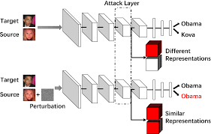
CONSEQUENCES TRANSFER LEARNING ATTACK
Notes:
[Lời dẫn chi tiết:]
"Các cuộc tấn công vào Transfer Learning không chỉ ảnh hưởng đến khả năng hoạt động của hệ thống mà còn có thể gây ra hậu quả nghiêm trọng trong các lĩnh vực quan trọng. Đặc biệt, khi học chuyển giao được ứng dụng rộng rãi trong các ngành như xe tự lái, y tế, và tài chính, bất kỳ lỗ hổng nào cũng có thể dẫn đến những nguy cơ không thể lường trước. Hãy cùng xem xét tác động của các cuộc tấn công này.“
[Điểm nhấn chi tiết:]
1. Các ứng dụng bị ảnh hưởng:
Xe tự lái (Autonomous Vehicles):
Transfer Learning thường được sử dụng để nhận diện biển báo giao thông, phân tích đường đi, hoặc phát hiện chướng ngại vật.
Nguy cơ:
Một cuộc tấn công có thể làm hệ thống nhận diện sai biển báo tốc độ hoặc tín hiệu giao thông, dẫn đến tai nạn nghiêm trọng.
Ví dụ: Nhận diện sai biển báo "STOP" thành "80 km/h."
Y tế (Healthcare):
Các mô hình học chuyển giao được sử dụng trong chẩn đoán hình ảnh, như phát hiện khối u hoặc phân loại bệnh lý dựa trên X-quang.
Nguy cơ:
Một tấn công có thể làm sai lệch kết quả chẩn đoán, dẫn đến việc bỏ sót bệnh nghiêm trọng hoặc điều trị sai hướng.
Ví dụ: Một ảnh X-quang bị thao túng có thể khiến mô hình không phát hiện được ung thư phổi.
Tài chính (Finance):
Transfer Learning được áp dụng để phát hiện gian lận, phân tích tín dụng, và dự báo thị trường.
Nguy cơ:
Tấn công vào mô hình có thể dẫn đến việc phê duyệt tín dụng sai, bỏ sót các giao dịch gian lận, hoặc dự đoán sai xu hướng thị trường.
Ví dụ: Một cuộc tấn công có thể thao túng các đầu vào để mô hình chấp nhận giao dịch bất hợp pháp.
2. Các hậu quả của tấn công:
Phân loại sai (Misclassification):
Các cuộc tấn công như adversarial examples có thể làm mô hình đưa ra dự đoán sai lệch, gây lỗi trong các hệ thống tự động.
Ví dụ: Một hệ thống nhận diện khuôn mặt có thể phân loại nhầm một kẻ xâm nhập là người hợp lệ.
Rò rỉ dữ liệu (Data Exfiltration):
Tấn công vào mô hình có thể trích xuất thông tin nhạy cảm từ dữ liệu huấn luyện, bao gồm thông tin cá nhân, dữ liệu tài chính, hoặc thông tin y tế.
Ví dụ: Một cuộc tấn công hộp trắng có thể suy ra danh tính bệnh nhân từ mô hình chẩn đoán y khoa.
Thất thoát tài sản (Asset Loss):
Các tổ chức có thể chịu thiệt hại tài chính lớn khi các mô hình bị thao túng hoặc sử dụng sai mục đích.
Ví dụ: Một mô hình dự đoán thị trường bị tấn công có thể dẫn đến các quyết định đầu tư sai lầm, gây tổn thất lớn về tài chính.
Mô tả kịch bản trong hình ảnh:
Hình ảnh minh họa cách Transfer Learning Attack có thể lợi dụng perturbation (nhiễu nhỏ) để thao túng mô hình học chuyển giao, cụ thể là gây sai lệch trong nhận diện hoặc phân loại.
Trường hợp không bị tấn công (Hàng trên):
Target: Hình ảnh mục tiêu (ví dụ: ảnh một nhân vật như Obama).
Source: Hình ảnh ban đầu không bị thêm nhiễu.
Kết quả: Mô hình phân lớp cho ra đại diện khác nhau (different representations) giữa Target và Source, dẫn đến kết quả phân loại chính xác (ví dụ: "Obama" vs. "Kova").
Trường hợp bị tấn công (Hàng dưới):
Perturbation: Kẻ tấn công thêm một lượng nhiễu nhỏ vào hình ảnh Source. Nhiễu này thường không thể nhận thấy bằng mắt thường nhưng được tối ưu hóa để đánh lừa mô hình.
Kết quả:
Mô hình tạo ra các đại diện tương tự (similar representations) giữa Target và Source, mặc dù hình ảnh đã bị thay đổi.
Điều này dẫn đến sai lệch trong phân loại, khiến mô hình hiểu nhầm (ví dụ: cả hai hình ảnh đều bị phân loại sai thành "Obama").
Tác động nghiêm trọng:
Phân loại sai (Misclassification):
Tấn công này có thể khiến hệ thống nhận diện nhầm đối tượng.
Ví dụ:
Trong nhận diện khuôn mặt, hệ thống bảo mật có thể xác định sai kẻ xâm nhập là một nhân vật hợp pháp (như Obama), dẫn đến truy cập trái phép.
Tấn công vào các hệ thống an ninh:
Những tấn công như vậy có thể gây hậu quả nghiêm trọng trong các hệ thống bảo mật dựa trên sinh trắc học (biometric-based systems) như cửa khóa, thanh toán di động, hoặc hệ thống nhận diện tại sân bay.
Khó phát hiện:
Perturbation (nhiễu) thường rất nhỏ và không ảnh hưởng đến chất lượng hình ảnh đối với con người. Tuy nhiên, nó có thể đánh lừa mô hình một cách hiệu quả, khiến người dùng không nhận ra lỗi cho đến khi bị khai thác.
[Câu chốt và chuyển tiếp:]
"Tóm lại, tác động của các cuộc tấn công Transfer Learning có thể rất nghiêm trọng, đặc biệt khi chúng xảy ra trong các lĩnh vực nhạy cảm như xe tự lái, y tế, và tài chính. Điều này đòi hỏi chúng ta phải có các biện pháp phòng thủ mạnh mẽ để giảm thiểu rủi ro. Trong phần tiếp theo, chúng ta sẽ cùng thảo luận về các chiến lược phòng thủ hiệu quả."

Slide 17
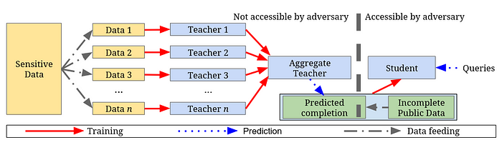
HOW TO PREVENT TRANSFER LEARNING ATTACK
Notes:
[Lời dẫn chi tiết:]
"Để đối phó với các nguy cơ từ Transfer Learning Attack, chúng ta cần áp dụng các phương pháp phòng chống toàn diện. Những phương pháp này không chỉ tập trung vào dữ liệu, mô hình, mà còn phải bao quát cả quy trình triển khai và vận hành, nhằm giảm thiểu lỗ hổng bảo mật và nâng cao tính an toàn của hệ thống học máy."
[Điểm nhấn:]
Biện pháp phòng ngừa (Preventative Measures):
Sử dụng dữ liệu huấn luyện an toàn và đáng tin cậy:
Kiểm tra chất lượng, phát hiện bất thường, và bảo vệ dữ liệu nhạy cảm (PII).
Đảm bảo dữ liệu không bị can thiệp để tránh truyền tri thức độc hại.
Cách ly mô hình (Model Isolation):
Phân tách môi trường huấn luyện và triển khai.
Ưu tiên các mô hình đơn giản với ít lớp để giảm lỗ hổng và dễ kiểm tra.
Sử dụng Knowledge Distillation:
Chuyển giao tri thức từ mô hình lớn sang mô hình nhỏ hơn, giúp cải thiện tính khái quát và giảm khả năng bị tấn công.
Áp dụng Differential Privacy:
Bảo vệ quyền riêng tư dữ liệu huấn luyện, giảm nguy cơ rò rỉ thông tin.
Lưu ý: Giảm quyền riêng tư có thể làm giảm độ chính xác mô hình.
Huấn luyện đối kháng (Adversarial Training):
Sử dụng ví dụ đối kháng trong huấn luyện để tăng tính chống chịu trước các cuộc tấn công tương tự.
Giám sát và cập nhật thường xuyên:
Theo dõi hiệu năng mô hình, cập nhật dữ liệu thường xuyên để đối phó với các thay đổi như data drift, label drift, hoặc concept drift.
Triển khai trong môi trường an toàn:
Sử dụng kiểm soát truy cập, mã hóa, và phân quyền (RBAC) để bảo vệ mô hình trước truy cập trái phép.
Kiểm tra bảo mật định kỳ:
Thực hiện kiểm tra bảo mật thường xuyên để phát hiện và vá lỗ hổng.
Kỹ thuật giảm thiểu (Mitigation Techniques):
Tăng cường dữ liệu (Data Augmentation):
Biến đổi dữ liệu ngẫu nhiên để cải thiện khả năng khái quát hóa, giảm nguy cơ bị tấn công, đặc biệt là pixel attack.
Chưng cất mô hình (Model Distillation):
Chuyển tri thức từ mô hình phức tạp sang mô hình nhỏ hơn, giúp dễ dàng phát hiện các điểm tấn công.
Phương pháp Ensemble:
Kết hợp dự đoán từ nhiều mô hình khác nhau để giảm thiểu tác động của các tấn công riêng lẻ.
Hậu xử lý và phát hiện bất thường (Post-processing & Anomaly Detection):
Phát hiện đầu ra đáng ngờ và quay lại dự đoán an toàn hơn.
Chủ động và cập nhật kiến thức:
Luôn cập nhật các phương pháp bảo mật mới để đối phó với các kỹ thuật tấn công ngày càng tinh vi.
Mô hình hóa mối đe dọa:
Xây dựng kịch bản tấn công và tùy chỉnh chiến lược phòng thủ.
Đánh đổi giữa hiệu năng và bảo mật:
Cân nhắc giữa khả năng chống chịu tấn công và hiệu năng mô hình.
[Câu kết:] "Không có phương pháp nào là tuyệt đối. Kết hợp các chiến lược trên và duy trì cảnh giác là cách tốt nhất để giảm thiểu nguy cơ tấn công Transfer Learning và bảo vệ dữ liệu cũng như mô hình của bạn."
4. Các cân nhắc bổ sung
Xây dựng mô hình mối đe dọa (Threat Model):
Định nghĩa các kịch bản tấn công cụ thể và ưu tiên xử lý các biến số dễ bị tấn công nhất.
Cân bằng hiệu năng và bảo mật (Performance Trade-offs):
Đánh giá sự đánh đổi giữa khả năng chống chịu tấn công và hiệu năng mong muốn, đặc biệt trong các ứng dụng yêu cầu cao về quyền riêng tư dữ liệu.
Nghiên cứu liên tục (Emerging Research):
Luôn cập nhật các tiến bộ trong bảo vệ chống lại tấn công Transfer Learning để triển khai các phương pháp mới khi cần thiết.
Mô tả mô hình trong hình ảnh:
Hình ảnh minh họa một phương pháp sử dụng mô hình Teacher-Student để bảo vệ dữ liệu nhạy cảm khỏi các tấn công Transfer Learning. Đây là một chiến lược hiệu quả nhằm ngăn chặn rò rỉ dữ liệu và giảm nguy cơ tấn công từ các kẻ xâm nhập.
Các bước chính:
Dữ liệu nhạy cảm (Sensitive Data):
Dữ liệu nhạy cảm được chia thành nhiều tập con riêng biệt (Data 1, Data 2, ..., Data n).
Điều này đảm bảo rằng mỗi phần dữ liệu chỉ được sử dụng bởi một mô hình "giáo viên" (Teacher) cụ thể, tránh việc tổng hợp toàn bộ dữ liệu tại một điểm trung tâm.
Huấn luyện mô hình giáo viên (Teacher Models):
Mỗi tập dữ liệu con được sử dụng để huấn luyện một mô hình giáo viên độc lập (Teacher 1, Teacher 2, ..., Teacher n).
Mô hình giáo viên chỉ hoạt động trên dữ liệu riêng của mình và không chia sẻ thông tin trực tiếp với các mô hình khác hoặc kẻ tấn công.
Tổng hợp kết quả từ các mô hình giáo viên (Aggregate Teacher):
Một lớp trung gian được gọi là Aggregate Teacher tổng hợp kết quả dự đoán từ tất cả các mô hình giáo viên.
Aggregate Teacher hoạt động trên dữ liệu tổng hợp, không cho phép truy cập trực tiếp vào dữ liệu gốc hoặc các trọng số của mô hình giáo viên.
Điều này đảm bảo tính riêng tư của dữ liệu huấn luyện.
Huấn luyện mô hình học sinh (Student Model):
Mô hình học sinh (Student Model) được huấn luyện trên các kết quả tổng hợp từ Aggregate Teacher.
Mô hình học sinh sử dụng dữ liệu công khai không nhạy cảm (Incomplete Public Data) để tăng tính khái quát và độ chính xác.
Giới hạn truy cập (Restricted Access):
Dữ liệu nhạy cảm và mô hình giáo viên không thể truy cập bởi kẻ tấn công.
Kẻ tấn công chỉ có thể truy cập mô hình học sinh thông qua truy vấn (Queries), hạn chế khả năng thao túng.
[Câu kết chuyển tiếp:]
"Như vậy, với các phương pháp bảo vệ toàn diện từ dữ liệu đến triển khai, chúng ta có thể xây dựng những mô hình học máy không chỉ mạnh mẽ mà còn an toàn trước các cuộc tấn công Transfer Learning.”

Slide 18
EXPERIMENTS AND CONCLUSION
18

Slide 19
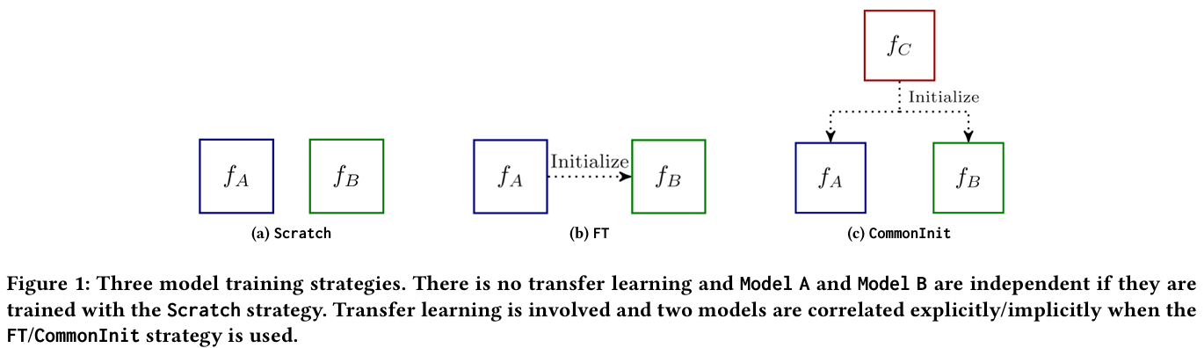
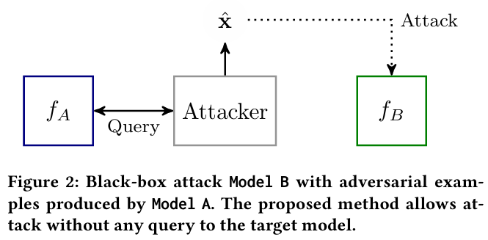
EXPERIMENTS
Dựa trên bài báo: “Two Sides of the Same Coin: White-box and Black-box Attacks for Transfer Learning”
Notes:
[Lời dẫn:] "Để hiểu rõ tác động của tấn công Transfer Learning, bài nghiên cứu đã tiến hành các thí nghiệm với các chiến lược huấn luyện khác nhau và đánh giá hiệu quả của các cuộc tấn công hộp trắng (white-box) và hộp đen (black-box). Hãy cùng xem xét các thiết lập thí nghiệm và kết quả chính."
Nội dung chính:
1. Thiết lập thí nghiệm:
Chiến lược huấn luyện mô hình:
Scratch: Mô hình được huấn luyện từ đầu với dữ liệu miền mục tiêu, không sử dụng Transfer Learning.
Fine-tune (FT): Mô hình sử dụng tham số từ mô hình nguồn và được tinh chỉnh với dữ liệu miền mục tiêu.
CommonInit: Cả hai mô hình miền nguồn và mục tiêu được khởi tạo từ một mô hình lớn (Domain C), sau đó được tinh chỉnh với dữ liệu riêng.
Dữ liệu thí nghiệm:
Dùng 7 tập dữ liệu, ví dụ: MNIST, CIFAR10, STL10, với các nhiệm vụ chuyển giao giữa các miền (Domain A, Domain B, Domain C).
Các loại tấn công:
Tấn công hộp trắng (White-box): Kẻ tấn công có toàn quyền truy cập mô hình mục tiêu. => Kiểm tra khả năng của mô hình mục tiêu trong việc chống lại các ví dụ đối kháng được tạo một cách tối ưu.
Tấn công hộp đen (Black-box): Kẻ tấn công không có quyền truy cập trực tiếp vào mô hình mục tiêu. Thay vào đó, chúng sử dụng một mô hình nguồn đã biết (pre-trained model) để tạo ví dụ đối kháng, sau đó chuyển giao (transfer) các ví dụ này để tấn công mô hình mục tiêu. => Đánh giá mức độ dễ bị tổn thương của mô hình Fine-tuned trước các ví dụ đối kháng được tạo từ mô hình nguồn.
2. Kết quả chính:
Hiệu quả của Transfer Learning:
Fine-tuning cải thiện đáng kể độ chính xác phân loại và khả năng chống chịu trước các tấn công hộp trắng so với huấn luyện từ đầu (Scratch).
Ví dụ: Độ chính xác tăng từ 50.86% lên 84.96% trên nhiệm vụ S → M (SVHN → MNIST).
Tấn công hộp đen:
Fine-tuned models dễ bị tổn thương bởi các ví dụ đối kháng được tạo từ mô hình nguồn.
Kết quả cho thấy khi Fine-tuning được sử dụng, độ chính xác tấn công giảm mạnh khi mức độ nhiễu (perturbation budget) tăng.
Đo lường tính chuyển giao (Transferability):
Chỉ số γ cho thấy các mô hình Fine-tuned dễ bị tấn công hơn bởi các ví dụ đối kháng từ mô hình nguồn so với các ví dụ được tạo riêng cho mô hình mục tiêu.
[Câu kết:] "Kết quả thực nghiệm này nhấn mạnh rằng mặc dù Transfer Learning cải thiện hiệu suất, nhưng nó cũng mang lại rủi ro cao hơn trước các tấn công hộp đen. Điều này yêu cầu các biện pháp bảo vệ toàn diện trong suốt quá trình triển khai."

Slide 20
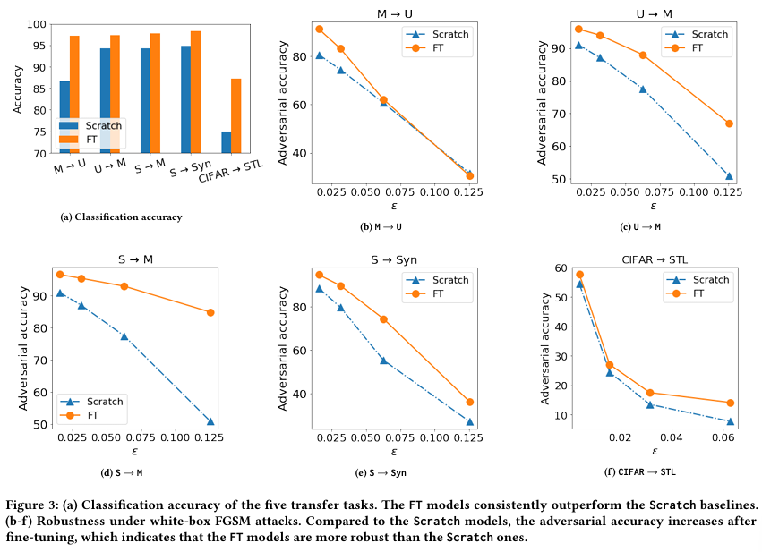
EXPERIMENTS
Kết quả White-box attacks:
Notes:
[Lời dẫn:]
"Hình ảnh dưới đây minh họa các kết quả chính trong bài báo, so sánh hiệu suất giữa mô hình huấn luyện từ đầu (Scratch) và mô hình tinh chỉnh (Fine-tuning - FT). Thí nghiệm được tiến hành trên năm nhiệm vụ chuyển giao dữ liệu, đánh giá cả độ chính xác phân loại và khả năng chống chịu trước tấn công hộp trắng (White-box FGSM).“
Nội dung mô tả:
(a) Độ chính xác phân loại:
Đồ thị bên trái (a):
So sánh độ chính xác phân loại giữa hai mô hình (Scratch và FT) trên 5 nhiệm vụ chuyển giao:
M → U (MNIST → USPS).
U → M (USPS → MNIST).
S → M (SVHN → MNIST).
S → Syn (SVHN → Synthetic Digits).
CIFAR → STL (CIFAR10 → STL10).
Nhận xét:
Mô hình Fine-tuning (FT) luôn đạt độ chính xác cao hơn mô hình Scratch trong tất cả các nhiệm vụ.
Ví dụ: Trong nhiệm vụ S → M, độ chính xác của FT tăng từ ~50% (Scratch) lên ~85%.
(b-f) Khả năng chống chịu trước tấn công hộp trắng (White-box FGSM):
Các đồ thị (b-f):
Đánh giá độ chính xác của hai mô hình dưới các mức nhiễu khác nhau (ϵ\epsilonϵ), đại diện cho các tấn công FGSM:
(b) M → U (MNIST → USPS).
(c) U → M (USPS → MNIST).
(d) S → M (SVHN → MNIST).
(e) S → Syn (SVHN → Synthetic Digits).
(f) CIFAR → STL (CIFAR10 → STL10).
Nhận xét:
Đường màu cam (FT) thể hiện mô hình Fine-tuning, luôn có độ chính xác cao hơn so với Scratch (đường màu xanh) khi chịu các tấn công FGSM.
Khi mức độ nhiễu (ϵ\epsilonϵ) tăng, độ chính xác giảm ở cả hai mô hình, nhưng FT vẫn thể hiện khả năng chống chịu tốt hơn.
Ví dụ: Trong nhiệm vụ CIFAR → STL, độ chính xác của FT giảm từ 60% xuống ~30% khi ϵ\epsilonϵ tăng, nhưng vẫn tốt hơn đáng kể so với Scratch (~10%).
Tổng kết:
Fine-tuning vượt trội hơn Scratch:
Cả về độ chính xác phân loại và khả năng chống chịu trước các tấn công hộp trắng.
Đặc biệt hiệu quả trong các nhiệm vụ khó như S → M hoặc CIFAR → STL.
Tác động của nhiễu đối kháng (ϵ\epsilonϵ):
Khi ϵ\epsilonϵ tăng, khả năng chống chịu của mô hình giảm.
Tuy nhiên, mô hình FT vẫn duy trì sự ổn định hơn so với Scratch.
[Câu chuyển tiếp:]
"Kết quả này cho thấy, mặc dù mô hình Fine-tuning cải thiện hiệu suất đáng kể, nhưng vẫn cần các biện pháp bảo vệ bổ sung để tăng khả năng chống chịu trước tấn công đối kháng. Hãy cùng xem xét các phương pháp phòng chống trong phần tiếp theo."

Slide 21
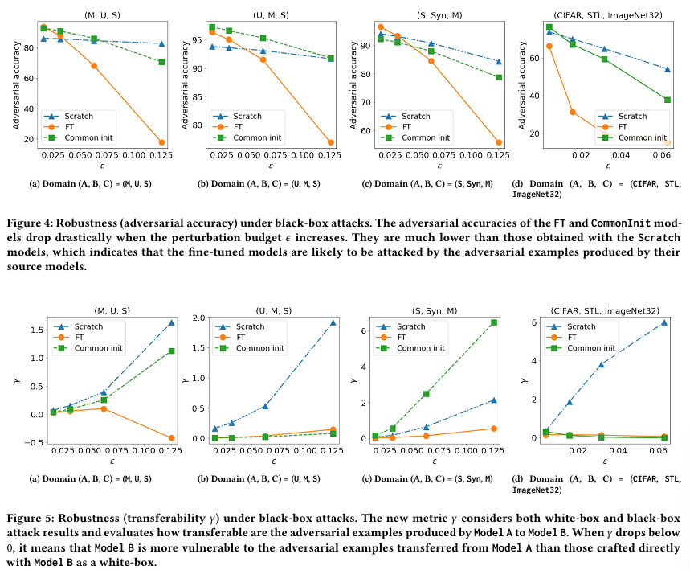
EXPERIMENTS
Kết quả Black-box attacks:
Notes:
Slide: Kết Quả Thực Nghiệm - Black-box Attack
[Lời dẫn:]
"Hình ảnh dưới đây trình bày kết quả thực nghiệm về khả năng chống chịu của các mô hình trước tấn công hộp đen (Black-box Attack). Kết quả được phân tích dựa trên độ chính xác đối kháng (adversarial accuracy) và tính chuyển giao (transferability γ) của các ví dụ đối kháng được tạo ra."
Nội dung mô tả:
(a-d) Adversarial Accuracy:
Mô tả:
Các đồ thị (a-d) so sánh độ chính xác đối kháng giữa 3 loại mô hình:
Scratch: Huấn luyện từ đầu.
FT: Mô hình tinh chỉnh (Fine-tuning).
Common Init: Mô hình sử dụng khởi tạo chung từ mô hình nguồn.
Trục X: Mức độ nhiễu (ϵ\epsilon) trong các ví dụ đối kháng.
Trục Y: Độ chính xác đối kháng.
Nhận xét:
Khi ϵ\epsilon tăng, độ chính xác đối kháng giảm mạnh ở tất cả các mô hình.
Mô hình Fine-tuning (FT) và Common Init dễ bị tổn thương hơn so với mô hình Scratch:
Ví dụ: Trong nhiệm vụ CIFAR → STL, độ chính xác của FT giảm xuống dưới 20% khi ϵ=0.06\epsilon = 0.06, trong khi Scratch vẫn giữ được gần 40%.
(a-d) Transferability γ:
Mô tả:
Các đồ thị (a-d) phân tích tính chuyển giao (γ\gamma) của các ví dụ đối kháng từ mô hình nguồn sang mô hình mục tiêu.
Trục X: Mức độ nhiễu (ϵ\epsilon).
Trục Y: Giá trị γ đo lường tính chuyển giao.
Nhận xét:
Giá trị γ cao ở mô hình Fine-tuning và Common Init, cho thấy các ví dụ đối kháng từ mô hình nguồn dễ dàng chuyển giao để tấn công chúng.
Ví dụ: Trong nhiệm vụ S → M, giá trị γ của FT đạt mức 1.5 khi ϵ=0.1\epsilon = 0.1, trong khi Scratch gần bằng 0.
Tổng kết:
Fine-tuning tăng độ chính xác nhưng dễ bị tấn công hộp đen:
Mô hình FT và Common Init cho thấy độ chính xác giảm đáng kể khi đối mặt với các ví dụ đối kháng từ mô hình nguồn.
Điều này khẳng định rằng Fine-tuning làm tăng rủi ro trước các cuộc tấn công hộp đen.
Giá trị γ cao phản ánh tính chuyển giao mạnh mẽ:
Ví dụ đối kháng từ mô hình nguồn có khả năng tấn công hiệu quả các mô hình FT và Common Init, nhấn mạnh lỗ hổng bảo mật trong Transfer Learning.
[Câu kết chuyển tiếp:]
"Những kết quả này nhấn mạnh sự cần thiết phải có các biện pháp phòng ngừa bảo mật trong quá trình tinh chỉnh mô hình, đặc biệt là khi triển khai trong các môi trường dễ bị tấn công. Tiếp theo, hãy cùng xem xét các chiến lược phòng chống cụ thể."

Slide 22
EXPERIMENTS
Kết quả Black-box attacks:
Notes:
Slide: Kết Quả Thực Nghiệm - Black-box Attack
[Lời dẫn:]
"Hình ảnh dưới đây trình bày kết quả thực nghiệm về khả năng chống chịu của các mô hình trước tấn công hộp đen (Black-box Attack). Kết quả được phân tích dựa trên độ chính xác đối kháng (adversarial accuracy) và tính chuyển giao (transferability γ) của các ví dụ đối kháng được tạo ra."
Nội dung mô tả:
(a-d) Adversarial Accuracy:
Mô tả:
Các đồ thị (a-d) so sánh độ chính xác đối kháng giữa 3 loại mô hình:
Scratch: Huấn luyện từ đầu.
FT: Mô hình tinh chỉnh (Fine-tuning).
Common Init: Mô hình sử dụng khởi tạo chung từ mô hình nguồn.
Trục X: Mức độ nhiễu (ϵ\epsilon) trong các ví dụ đối kháng.
Trục Y: Độ chính xác đối kháng.
Nhận xét:
Khi ϵ\epsilon tăng, độ chính xác đối kháng giảm mạnh ở tất cả các mô hình.
Mô hình Fine-tuning (FT) và Common Init dễ bị tổn thương hơn so với mô hình Scratch:
Ví dụ: Trong nhiệm vụ CIFAR → STL, độ chính xác của FT giảm xuống dưới 20% khi ϵ=0.06\epsilon = 0.06, trong khi Scratch vẫn giữ được gần 40%.
(a-d) Transferability γ:
Mô tả:
Các đồ thị (a-d) phân tích tính chuyển giao (γ\gamma) của các ví dụ đối kháng từ mô hình nguồn sang mô hình mục tiêu.
Trục X: Mức độ nhiễu (ϵ\epsilon).
Trục Y: Giá trị γ đo lường tính chuyển giao.
Nhận xét:
Giá trị γ cao ở mô hình Fine-tuning và Common Init, cho thấy các ví dụ đối kháng từ mô hình nguồn dễ dàng chuyển giao để tấn công chúng.
Ví dụ: Trong nhiệm vụ S → M, giá trị γ của FT đạt mức 1.5 khi ϵ=0.1\epsilon = 0.1, trong khi Scratch gần bằng 0.
Tổng kết:
Fine-tuning tăng độ chính xác nhưng dễ bị tấn công hộp đen:
Mô hình FT và Common Init cho thấy độ chính xác giảm đáng kể khi đối mặt với các ví dụ đối kháng từ mô hình nguồn.
Điều này khẳng định rằng Fine-tuning làm tăng rủi ro trước các cuộc tấn công hộp đen.
Giá trị γ cao phản ánh tính chuyển giao mạnh mẽ:
Ví dụ đối kháng từ mô hình nguồn có khả năng tấn công hiệu quả các mô hình FT và Common Init, nhấn mạnh lỗ hổng bảo mật trong Transfer Learning.
[Câu kết chuyển tiếp:]
"Những kết quả này nhấn mạnh sự cần thiết phải có các biện pháp phòng ngừa bảo mật trong quá trình tinh chỉnh mô hình, đặc biệt là khi triển khai trong các môi trường dễ bị tấn công. Tiếp theo, hãy cùng xem xét các chiến lược phòng chống cụ thể."

Slide 23
AUTHORS’S CONCLUSION
1. Hiệu quả của Fine-tuning:
Fine-tuning là một kỹ thuật học chuyển giao phổ biến và hiệu quả.
2. Rủi ro tiềm tàng của Fine-tuning:
Fine-tuning có thể làm tăng rủi ro trước các tấn công hộp đen.
3. Đóng góp nghiên cứu:
Đề xuất một phương pháp tấn công hộp đen hiệu quả dành cho các mô hình học chuyển giao.
4. Ý nghĩa:
Nghiên cứu khẳng định lợi ích của Fine-tuning nhưng cũng nhấn mạnh các rủi ro tiềm ẩn chưa được chú ý.
Notes:
Slide: Kết Luận
[Lời dẫn:]
"Kết quả nghiên cứu đã mang lại những hiểu biết quan trọng về tác động của Fine-tuning đối với khả năng chống chịu của các mô hình học chuyển giao, đồng thời nhấn mạnh cả lợi ích và rủi ro tiềm tàng trong việc áp dụng kỹ thuật này."
Tóm tắt:
Hiệu quả của Fine-tuning:
Fine-tuning là một kỹ thuật học chuyển giao phổ biến và hiệu quả.
Nó giúp tăng cường khả năng chống chịu của mô hình trước tấn công hộp trắng (White-box FGSM Attacks).
Rủi ro tiềm tàng của Fine-tuning:
Fine-tuning có thể làm tăng rủi ro trước các tấn công hộp đen.
Mô hình Fine-tuned dễ bị tấn công bởi các ví dụ đối kháng được tạo từ mô hình nguồn, hơn so với mô hình được huấn luyện từ đầu (Scratch).
Đóng góp nghiên cứu:
Đề xuất một phương pháp tấn công hộp đen hiệu quả dành cho các mô hình học chuyển giao.
Phát triển một chỉ số mới để đo lường tính chuyển giao của các ví dụ đối kháng, phục vụ cho nghiên cứu trong tương lai về lỗ hổng của các mô hình học chuyển giao.
Ý nghĩa:
Nghiên cứu khẳng định lợi ích của Fine-tuning nhưng cũng nhấn mạnh các rủi ro tiềm ẩn chưa được chú ý.
Kết quả này có thể giúp định hướng phát triển các mô hình học chuyển giao vừa hiệu quả vừa chống chịu tốt hơn.
[Câu kết:]
"Chúng tôi hy vọng rằng những phát hiện này sẽ trở thành nền tảng cho các nghiên cứu tiếp theo, hướng tới xây dựng các mô hình học chuyển giao an toàn và hiệu quả hơn."

Slide 24
Thank You For Your Attention

